Slide 1
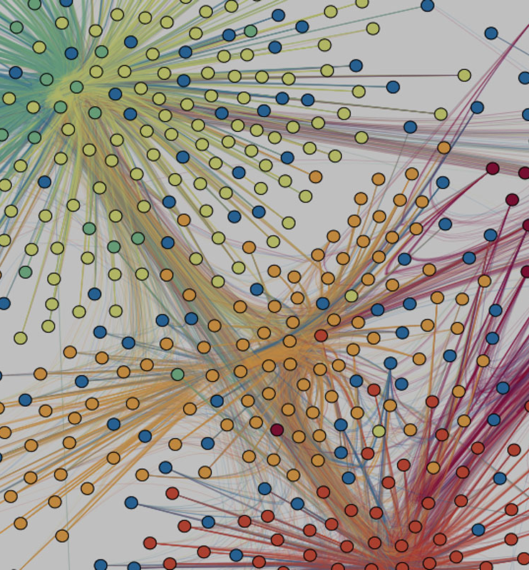
Graph and Search Algorithms
許志仲(Chih-Chung Hsu)
cchsu@gs.ncku.edu.tw

Slide 2
跨域智慧計算的世界
跨域智慧計算定義：以數據為基礎，結合多學科知識，透過人工智能與機器學習技術，解決複雜問題的創新過程。
在全球數據急劇增長的今天，跨域智慧計算已成為創新與進步的驅動力。
What we offer?
融合了AI與編程的專業知識，更加入了跨學科團隊合作的F實作練習
學習如何挑選並應用適合的演算法，解決跨學科的實際問題。

Slide 3
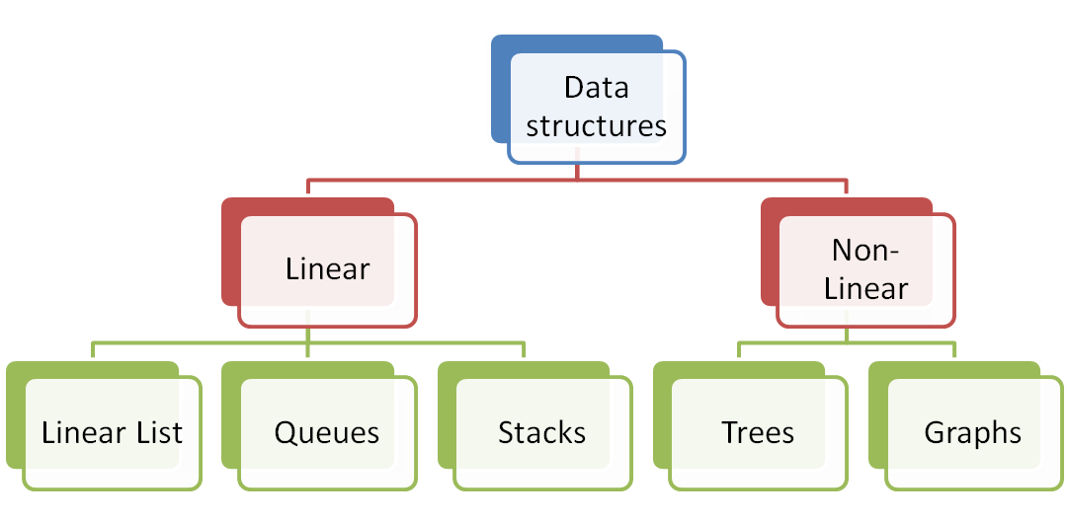
資料結構示意圖
同時也是最有(恐)用(怖)的一個章節!!

Slide 4
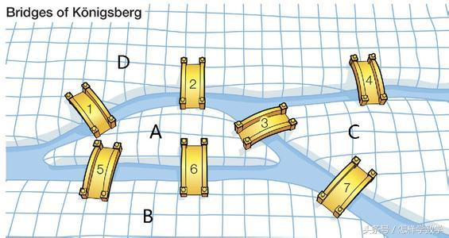
圖論
Why?
七橋問題。Eular (數學家) 為了求解肯尼茲堡橋問題
是什麼? 隨意一地出發，一次經過所有的橋再回到原點，每座橋只走一次

Slide 5
怎麼解決這個問題？
給定一張地圖：
窮舉？
給定一千張地圖：
逐一窮舉？
找出規則？每張地圖都不一樣，怎麼去找規則？
要找規則（rule），必先將實際問題抽象化（abstraction）
抽象化：將實際問題用模型（model）表示；通常是數學模型
略去跟問題本質無關的細節，只留下關鍵元素
抽象化是為了一般化（generalization）

Slide 6
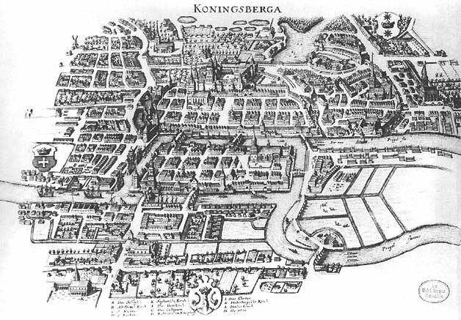
抽象化
什麼是與問題本質無關的細節？
“Königsberg 1651” by Merian-Erbe is under Public Domain

Slide 7
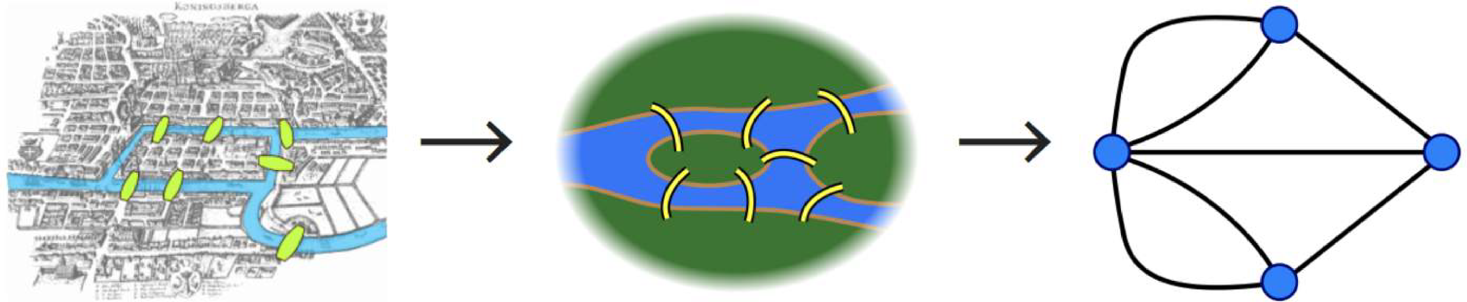
抽象化
七橋問題的抽象化：
尤拉把實際的抽象問題簡化為平面上的點與線組合，每一座橋視為一條線，橋所連接的地區視為點
最終的模型是一個圖（graph）或網路（network）
由點（vertex、node）和線（edge、link、arc）組成
“Konigsberg bridges” by Bogdan; “7 bridges” by Chris-martin; “Königsberg graph”by Chris-martin are licensed under CC BY-SA 3.0

Slide 8
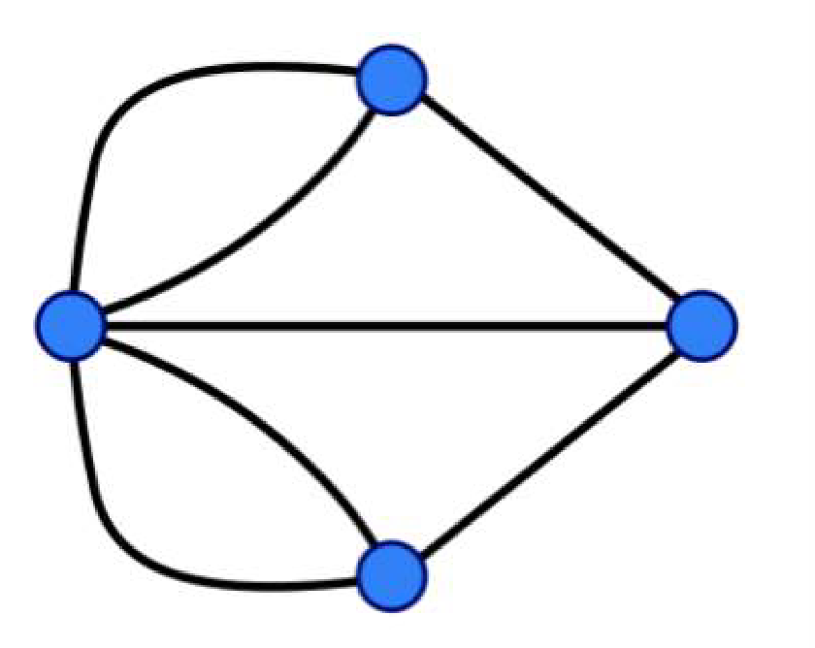
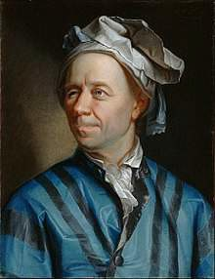
抽象化與一般規則
要解七橋問題，只要對著抽象化後的模型做探討即可
尤拉（Euler）在1735 年論述，這個圖不存一筆劃且不重複地走完所有的邊的解
若從某點出發後最後再回到這點，則這一點上的連結數（稱為「degree」）必須是偶數，這樣的點稱為偶頂點。
相對的，連有奇數條線的點稱為奇頂點。
由於這個圖中存在四個奇頂點，所以必然無解
“Königsberg graph”by Chris-martin are licensed under CC BY-SA 3.0; Leonhard Euler is under public domain

Slide 9
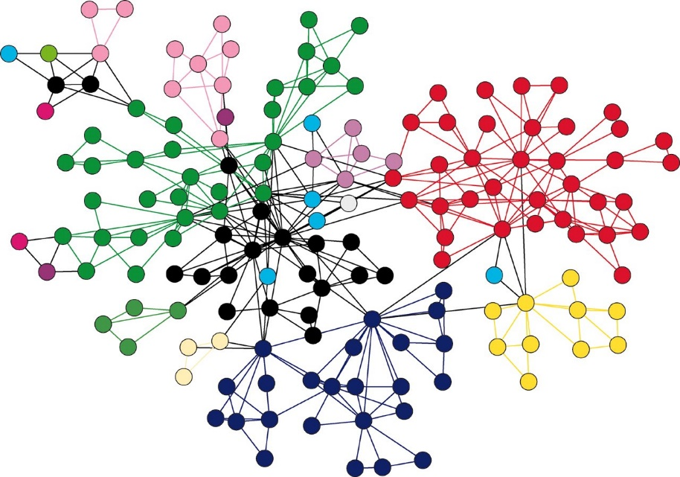
圖形結構能解的問題
圖論很廣，通常是屬於離散數學的一種
以程式來講，能解決的問題通常是下列這些
最短路徑
路徑規劃
Spanning tree
找到最小可以連通的路徑的技巧
子圖搜尋
找到最小的相似結構組合，例如在社群媒體中找到特定的小群

Slide 10
圖形結構定義
圖形(Graph)
G = (V，E)
頂點(Vertices，或稱Nodes)
邊(Edges)
無向圖(Undirected Graph)
(V1 ,V2)
有向圖(Directed Graph)
<V1 ,V2>

Slide 11
基本範例
(a) G₁
(b) G₂
(c) G₃
0
0
0
1
2
1
2
1
3
3
4
5
6
2
V(G₁) = {0, 1, 2, 3}
V(G₂) = {0, 1, 2, 3, 4, 5, 6}
V(G₃) = {0, 1, 2}
E(G₁) = {(0, 1), (0, 2), (0, 3), (1, 2), (1, 3), (2, 3)}
E(G₂) = {(0, 1), (0, 2), (1, 3), (1, 4), (2, 5), (2, 6)}
E(G₃) = {<0, 1>, <1, 0>, <1, 2>}
Undirected Graph
Directed Graph

Slide 12
基本範例
分支度=3
連接
incident
相鄰
adjacent
vertex
邊
edge
無向圖
undirected graph
有向圖
directed graph

Slide 13
圖形的基本術語
完全圖(Complete Graph)
路徑(Path)
路徑之長度(Path Length)
簡單路徑(Simple Path)
迴路(Cycle)
相連的(Connected)
相連單元(Connected Component)
子圖(Subgraph)
緊密相連(Strongly Connected)
緊密相連單元(Strongly Connected Component)
出分支度(Out Degree)
入分支度(In Degree)

Slide 14
Complete Graph
整個圖每一個點，都有跟任意另一個點連線稱之
Vertex的數量可計算
依據圖形分類
Undirected graph
an n-vertex graph with exactly n(n-1)/2 edges.
Directed graph
an n-vertex graph with exactly n(n-1) edges
Undirected
Directed

Slide 15
路徑與其長度(Path and Length)
路徑(Path)
定義：在圖形G中，從Vertex v到u所經過的edge，就叫做路徑。例如：u, i1, i2, …, ik, v ➔ (u, i1), (i1, i2), …, (ik, v).
路徑長度(Length)
簡單把上面的路徑數量統計一下就是了…
Simple Path
在一路徑中，除了起點與終點可以相同之外(不同亦可)，其餘頂點不可以重複。
0
1
2

Slide 16
循環(Cycle)
圖形中的迴路是一條路徑，且必須符合下列兩要求
是一條簡單路徑(Simple path)
起點與終點是同個頂點。
0
0
1
2
3
1

Slide 17
表示一個路徑的基本範例
0
Path 1 (0,1) (1,3) (3,4) (4,2) (2,1) (1,4) (4,5)
1
Path 2 (0,1) (1,3) (3,4) (4,5)
Path 3 (1,3) (3,4) (4,2) (2,1)
2
3
4
Simple Path Path 2、Path 3
Circle Path 3
5

Slide 18
Simple Graph
沒有自我迴圈
不能有一個Edge 是自己連到自己!!
沒有多重邊或平行邊
不能兩個Vertices 之間有多個路徑!!
簡單路徑構成的圖，就是Simple graph
0
0
1
3
1
2
2
(a) Graph with a self edge
(b) Multigraph

Slide 19
連接與相鄰定義(Adjacent and Incident)
不同圖形類別有不同的定義
Undirected graph
If (u, v) is an edge in E(G), vertices u and v are adjacent and the edge (u, v) is the incident on vertices u and v.
Directed graph
<u, v> indicates u is adjacent to v and v is adjacent from u.
<u, v> is incident to u and v.
0
0
1
2
1
3
4
5
6
2

Slide 20
子圖(Subgraph)
一圖形為G，其子圖為 G’，則 V(G’) V(G) 、 E(G’) E(G).
0
0
0
1
2
1
2
1
2
3
3
0
0
0
0
1
2
1
0
1
1
1
3
2
2

Slide 21
連通圖Connected
若圖G，任2點間有一路徑存在，該圖稱為連通圖。
若圖G不連通，則圖G的最大連通子圖，稱為圖G 的連通成分(connected components)
若圖G為有向圖，若且惟若圖G中任兩點u到v有一路徑存在，則v 到u亦存在有一路徑，則圖G 稱為強連通(strongly connected)
有向圖G中，最大強連通子圖，稱為圖G 的強連通成分(strongly connected components)

Slide 22
連通圖的基本範例
H₁
H₂
4
0
6
1
2
2
5
6
7
3
3
7
0
0
1
1
2
2
G₃

Slide 23
森林和樹(Forest & Tree)
森林是沒有迴路(Cycle) 的圖。
樹是連通的森林。
生成樹(Spanning tree) 是圖G 的形成樹的生成子圖。
完全圖
SP-1
SP-2
SP-3

Slide 24
生成樹的特質
一個包含N 個頂點的無向相連圖，我們可以找出用圖中的N-1 個邊來連接所有頂點的樹
若再加入圖形中其餘的邊到生成樹中必會形成迴路
生成樹中的任兩個頂點間都是相連的，也就是存在一條路徑可通，但此一路徑不一定是原圖形中該兩頂點之最短路徑。
完全圖
N=4
N=3
N=3
N=3

Slide 25
Graph 的一些性質
計算Degree 的方法
令G為一具有m邊的圖，則
內連/外連Degree 的關係!!
令G為一具有m邊的有向圖，則

Slide 26
Graph 的一些性質
量化Edge 數量與Vertex 數量之間的關係
令G為一具有n 個頂點和m 個邊的簡單圖。
若G為無向圖，則
若G 為有向圖，則

Slide 27
Graph 的一些性質
確認Graph, tree, forest 之間的關係
圖G 為一有n 個頂點與m 個邊的無向圖，則
若G 為連通圖，則m >= n – 1
若G 為樹，則m = n – 1
若G 為森林，則m <= n - 1

Slide 28
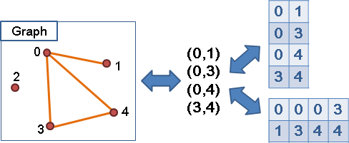
圖形表示法
邊的清單(Edge list)
兩兩一對的當成儲存空間
最省空間!!
不利於計算

Slide 29
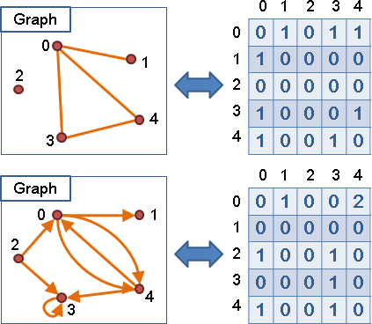
圖形的表示法
對於圖形結構，要怎麼儲存?
鄰接矩陣(Adjacency matrix) 表示法是一種

Slide 30
圖形的表示法
鄰接串列(Adjacency list) 表示法

Slide 31
圖形的表示法
鄰接串列與反鄰接串列
連接串列
反連接串列
看的箭頭方向相反!!

Slide 32
圖形表示法
複習一下兩種表示法-- 各有優缺點
A
E
G
C
F
B
D
H
 | A | B | C | D | E | F | G | H
A | 0 | 0 | 0 | 0 | 1 | 0 | 0 | 1
B | 1 | 0 | 1 | 1 | 0 | 0 | 0 | 0
C | 0 | 0 | 0 | 0 | 0 | 0 | 0 | 0
D | 0 | 1 | 1 | 0 | 0 | 0 | 0 | 1
E | 0 | 0 | 0 | 0 | 0 | 0 | 1 | 1
F | 0 | 0 | 0 | 0 | 1 | 0 | 0 | 0
G | 0 | 0 | 0 | 0 | 0 | 1 | 0 | 0
H | 0 | 0 | 0 | 0 | 0 | 1 | 0 | 0
A | E | H | -
B | A | C | D
C | - | - | -
D | B | C | H
E | G | H | -
F | E | - | -
G | F | - | -
H | F | - | -
相鄰矩陣
表示法
邊的清單表示法

Slide 33
相鄰圖形表示法加強板
萬一Edge表示Vertices之間的關係呢?
A
1.4
E
G
0.8
1.2
C
F
B
D
H
 | A | B | C | D | E | F | G | H
A | 0 | 0 | 0 | 0 | 1.4 | 0 | 0 | 0.8
B | 1.2 | 0 | 1 | 1 | 0 | 0 | 0 | 0
C | 0 | 0 | 0 | 0 | 0 | 0 | 0 | 0
D | 0 | 1 | 1 | 0 | 0 | 0 | 0 | 1
E | 0 | 0 | 0 | 0 | 0 | 0 | 1 | 1
F | 0 | 0 | 0 | 0 | 1 | 0 | 0 | 0
G | 0 | 0 | 0 | 0 | 0 | 1 | 0 | 0
H | 0 | 0 | 0 | 0 | 0 | 1 | 0 | 0
相鄰矩陣
表示法

Slide 34
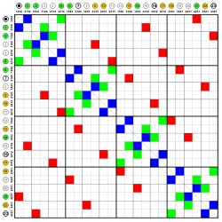
圖形結構的精髓
一般圖形結構僅僅只要利用相鄰矩陣就可以儲存
跟一般陣列沒什麼兩樣?!!
沒錯!!
重點在於這樣的結構，有很多漂亮的演算法可以用
搜尋路徑(Graph traversal)
最短路徑搜尋(Shortest path)
找關係最相像的資料(Relationship inferring)
把資料分成幾群(Clustering)
把要找的某個結構從圖中找出來(Sub-graph problem)
太多了…

Slide 35

Example
https://tinyurl.com/ywztd2p3
想像一個大型魚塭養殖場,裡面有數十個相連的魚塭池,每個池子都裝有感測器監控水質和魚苗狀況。如果發現某個池子的數據異常,就需要通知工作人員前往檢查並採取必要的行動。為了有效地監控整個系統,我們可以使用DFS演算法來定期遍歷每個池子的感測數據。

Slide 36
DFS
適用情境:
需要遍歷整個網路/圖形中的所有節點
檢測網路/圖形中是否存在特定的路徑或循環
解決像是迷宮、家譜等具有階層/樹狀結構的問題
對記憶體使用量的要求較低
不適用情境:
尋找最短路徑問題 (BFS更好)
處理極大規模的網路/圖形 (可能發生堆疊溢出)
存在大量平行分支的情況 (DFS效率較低)
需要按照特定順序訪問節點
DFS適合遍歷具有層級/樹狀結構的網路/圖形,但在面對龐大或高度平行化的問題時,可能需要其他更合適的演算法,避免效率低落或資源耗盡的情況發生。選擇使用哪種演算法,需要根據具體問題的特點來權衡。

Slide 37
Graph Traversal 問題
要有效率地把所有的Vertices都找過一遍不容易
樹狀結構，很有規則，可有前中後序的找法
Graph?
普遍來說，共有兩種解法
Breadth-first search (BFS)
Depth-first search (DFS)

Slide 38
深度優先(Depth-First Search)
0,1,3,7,4,5,2,6
0
1
2
3
4
5
6
HeadNodes
[0]
1
2
0
7
[1]
0
3
4
0
[2]
0
5
6
0
[3]
1
7
0
[4]
1
7
0
[5]
2
7
0
[6]
2
7
0
[7]
3
4
5
6
0

Slide 39
深度優先搜尋
由樹的根(或圖的某一點當成根) 開始
先到相鄰的(有一edge的意思) Vertex上，並且未搜尋過的節點上
所謂深度；即讓此節點所有附近的點都跑過了，再回去上一層…
有沒有很熟悉的感覺?!
遞迴+ Stack / Queue…!!!

Slide 40
深度優先分解動作
0,1,3,7,4,5,2,6
隨機找一個當root，先找0
0
1
2
3
4
5
6
7

Slide 41
深度優先分解動作
0,1,3,7,4,5,2,6
找相鄰的沒找過的node當下一個node! 就是1
0
1
2
3
4
5
6
7

Slide 42
深度優先分解動作
0,1,3,7,4,5,2,6
(目前在1): 找相鄰的沒找過的node當下一個node! 就是3
0
1
2
3
4
5
6
7

Slide 43
深度優先分解動作
0,1,3,7,4,5,2,6
(目前在3): 找相鄰的沒找過的node當下一個node! 就是7
0
1
2
3
4
5
6
7

Slide 44
深度優先分解動作
0,1,3,7,4,5,2,6
(目前在7): 找相鄰的沒找過的node當下一個node! 就是4
0
1
2
3
4
5
6
7

Slide 45
深度優先分解動作
0,1,3,7,4,5,2,6
(目前在4): 找相鄰的沒找過的node當下一個node!
沒有這回事!! 都看過了喔!
回上一層，所以回到7
0
1
2
3
4
5
6
7

Slide 46
深度優先分解動作
0,1,3,7,4,5,2,6
(目前在7): 找相鄰的沒找過的node當下一個node! 就是5
4已經走訪過了
0
1
2
3
4
5
6
7

Slide 47
深度優先分解動作
0,1,3,7,4,5,2,6
(目前在5): 找相鄰的沒找過的node當下一個node! 就是2
0
1
2
3
4
5
6
7

Slide 48
深度優先分解動作
0,1,3,7,4,5,2,6
(目前在2): 找相鄰的沒找過的node當下一個node! 就是6
因為0一開始就被找過了!
0
1
2
3
4
5
6
7

Slide 49
DFS適用情境
https://tinyurl.com/ywztd2p3
https://tinyurl.com/ywztd2p3
這個Graph中，每個用戶都可以關注其他用戶，而這些關注關係則通過鄰接表來表示。
分析應用
在這種社群媒體的圖表表示中，我們可以進行多種分析，例如：
影響力用戶的識別：通過分析用戶被關注的數量，我們可以識別出哪些用戶在社群網絡中具有較高的影響力。
社群發現：使用圖的遍歷算法，如BFS或DFS，我們可以探索社群網絡中的緊密連接群體或社群。
推薦系統：根據用戶的關注關係和互動，我們可以建立推薦系統，為用戶推薦可能感興趣的新朋友或內容。

Slide 50
廣度優先(Breadth-First Search)
0,1,2,3,4,5,6,7
0
1
2
HeadNodes
3
4
5
6
[0]
1
2
0
7
[1]
0
3
4
0
[2]
0
5
6
0
[3]
1
7
0
[4]
1
7
0
[5]
2
7
0
[6]
2
7
0
[7]
3
4
5
6
0

Slide 51
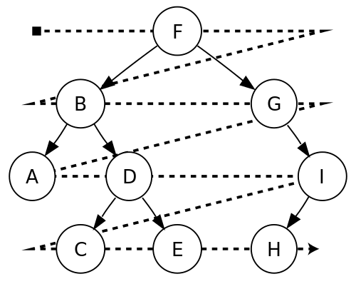
BFS 的方法
建立一個具有Vertices個數的Queue
照順序讀取資料進來，並根據下列規則處理
不斷找出尚未遍歷的點當作起點：
把起點放入Queue。
While (queue != empty)
從Queue 當中取出一點。
找出跟此點相鄰且還沒看過的點，照順序存入Queue。

Slide 52
BFS 的方法(Pseudo code)
1. 首先準備一個佇列為Qu
2. 再將起始頂點v 加入到Qu 之中（亦即進行Enqueue動作）
3. 如果Qu 不為空｀則執行下列步驟．否則跳到步驟4:
3.1 從Qu 中取出一頂點w ( 亦即進行Dequeue動作）
3.2 並將w 標示為『已拜訪過』
3.3 將所有與w 相鄰且尚未標示『已拜訪過』的頂點加入到Qu 之中（亦即進行Enqueue動作）
3.4 回到步驟3
4. 結束

Slide 53
思考一下
https://tinyurl.com/ywztd2p3
現在Graph結構都沒有weight，weight的形式 ?
BFS適用情境:
尋找最短路徑(例如兩個人之間的最短介紹路徑)
網路廣播路由
網路爬蟲爬取最臨近的網頁
解決迷宮問題
BFS不適用情境:
圖太大時耗費過多記憶體
需要優先處理某些特定節點時(可用Dijkstra等其他算法)
深度遷移代價更高的問題(可用DFS等算法)
BFS擅長解決最短路徑問題、均勻遍歷所有節點。但在面對大規模問題或特殊優先級需求時,可能需要其他更合適的圖算法。

Slide 54
BFS不適用情境
社交媒體網路
像是Facebook、Instagram、Twitter等龐大的社交媒體網路,擁有數十億用戶節點及其人際關係邊,規模過於龐大。
世界級大型網站
像是Google、Wikipedia、YouTube等巨型網站,其網頁節點及超連結邊的數量高達數十億甚至上千億,使用BFS探索整個網站可能會資源耗盡。
物聯網(IoT)設備網路
當前許多智慧城市、智慧工廠等領域都會有大量相互連接的IoT設備,形成一個龐大的設備網路,BFS探索整個網路會非常沉重。
電信運營商網路
電信公司維護的通訊網路包含全國各地的交換機、路由器等設備,構成一個超大規模的網路,很難用BFS全面探索。
航空公司航線網路
像是聯合航空、國泰航空等大型航空公司,其全球航點及航線組成了一個十分龐大的網路,使用BFS可能會效率低落。
生物分子互作網路
生物體內存在著蛋白質、基因、代謝物等大量分子及其互作關係,形成一個複雜龐大的分子網路,對BFS來說非常具有挑戰性。

Slide 55
Shortest Path

Slide 56

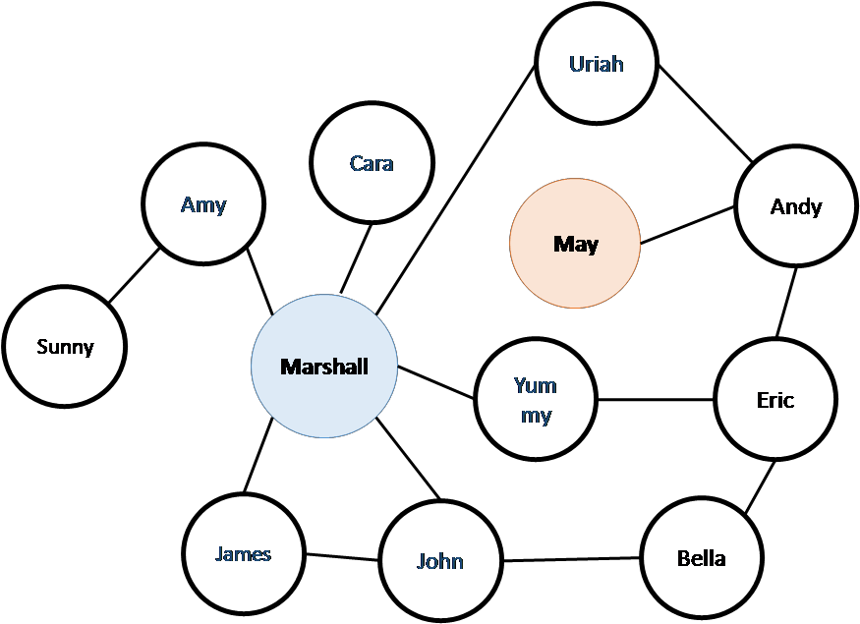



透過幾個人介紹可以認識？
如果 Marshall 想要認識May，最少要透過幾個人介紹才可以認識？
將 Marshall 視為起始點，執行廣度優先搜尋BFS，就可以知道這兩點的最短路徑！
最短路徑： Marshall -> Uriah -> Andy -> May

Slide 57
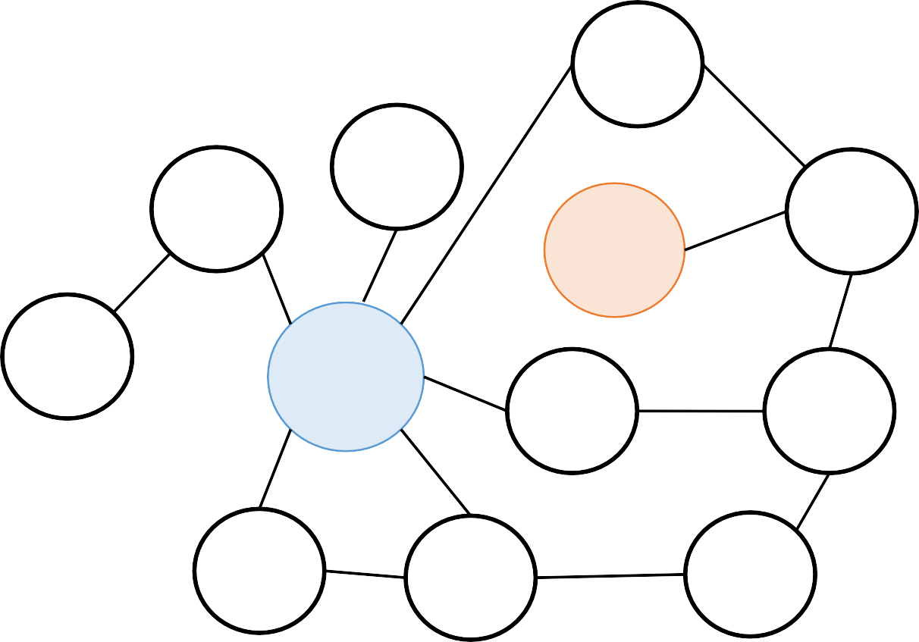
如果將人際關係圖改成交通路線圖呢？
Marshall Home -> Uriah Home-> Andy Home -> May Home 仍然會最快嗎？
當圖代表的是交通路線時，我們會想知道的是任兩個點之間如何最快到達，至於中間是否能經過最少點就不是那麼重要了！
Uriah Home
Cara
Amy Home
Home
Andy Home
May Home
Sunny Home
Marshall Home
Yummy
Home
Eric
Home
James Home
John Home
Bella Home

Slide 58
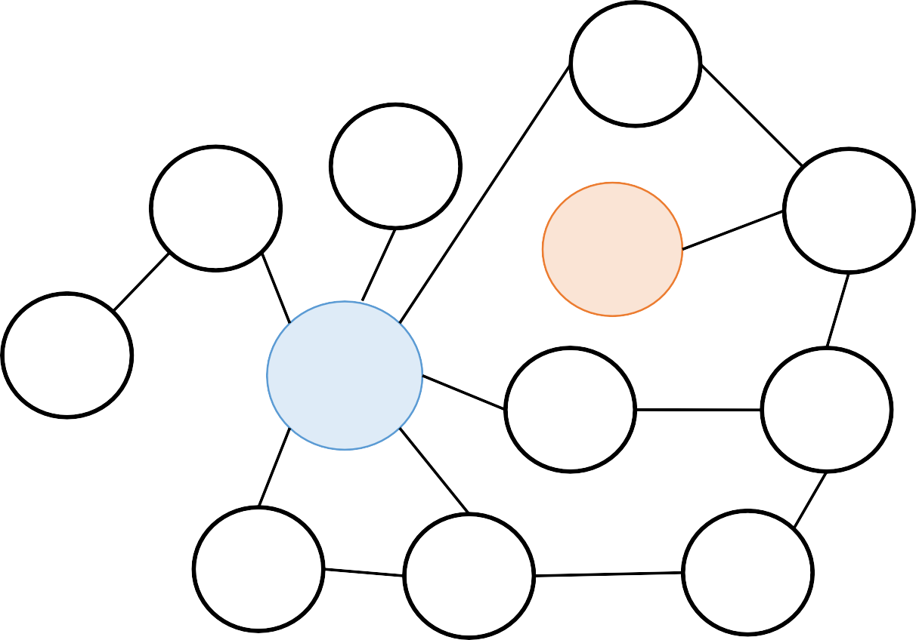
加權圖形Weighted Graph
使用權重 weight 代表相鄰兩點之間的距離感。
有權重的圖稱為加權圖形 Weighted Graph
依照圖的種類，權重可以代表：
兩點之間相距幾公里。
兩點之間相距幾分鐘。
兩點之間相差多少錢。
……
Uriah Home
Cara
Home
Amy
Home
Andy Home
May Home
Sunny Home
Marshall Home
Yummy Home
Eric Home
James
Home
John Home
Bella
Home

Slide 59

權重weight
當邊上沒有任何權重值時，預設每邊的權重值就是 1 。
當每邊權重值是 1 時，經過最少點的路徑就會是最短路徑。
如果邊上有權重值，那最短路徑又該如何取得呢？
Uriah Home
20
10
Cara Home
Amy Home
Andy Home
2
2
May
Home
3
3
1
Sunny Home
Marshall Home
1
Yummy Home
7
Eric Home
2
2
James Home
2
John
Home
5
Bella Home

Slide 60
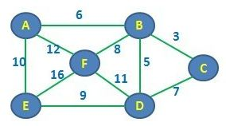
以上周範例來看
先計算出Adjacency matrix
令A-F為 Gnode 的1-6，改為N*3 陣列
A B C D E F
A
 | 6 | 0 | 0 | 10 | 12
6 |  | 3 | 5 | 0 | 8
0 | 3 |  | 7 | 0 | 0
0 | 5 | 7 |  | 9 | 11
10 | 0 | 0 | 9 |  | 16
12 | 8 | 0 | 11 | 16
B
C
D
E
F

Slide 61
Search Algorithm: Dijkstra
Notes:
戴克斯特拉演算法（英語：Dijkstra's algorithm），又譯迪傑斯特拉演算法，亦可不音譯而稱爲Dijkstra演算法，是由荷蘭電腦科學家艾茲赫爾·戴克斯特拉在1956年發現的演算法，並於3年後在期刊上發表^{[6][7][8]}。戴克斯特拉演算法使用類似廣度優先搜尋的方法解決賦權圖^{[8]}的單源最短路徑問題^{[9][1][2]}。
該演算法存在很多變體：戴克斯特拉的原始版本僅適用於找到兩個頂點之間的最短路徑^{[8]}，後來更常見的變體固定了一個頂點作為源結點然後找到該頂點到圖中所有其它結點的最短路徑，產生一個最短路徑樹^{[1]}。
該演算法解決了圖 {\displaystyle G=\langle V,E\rangle }上帶權的單源最短路徑問題^{[1][10]:196–206}。具體來說，戴克斯特拉演算法設定了一頂點集合{\displaystyle S}，在集合{\displaystyle S}中所有的頂點與源點{\displaystyle s}之間的最終最短路徑權值均已確定^{[1]}。演算法反覆選擇最短路徑估計最小的點{\displaystyle u\in {V-S}}並將{\displaystyle u}加入{\displaystyle S}中^{[1]}。該演算法常用於路由演算法或者作為其他圖演算法的一個子模組^{[11]}。舉例來說，如果圖中的頂點表示城市，而邊上的權重表示城市間開車行經的距離，該演算法可以用來找到兩個城市之間的最短路徑^{[7][2]}。
應當注意，絕大多數的戴克斯特拉演算法不能有效處理帶有負權邊的圖^{[1][12]}。
戴克斯特拉演算法在電腦科學的人工智慧等領域也被稱為均一開銷搜尋，並被認為是最良優先搜尋的一個特例^{[9]}。

Slide 62
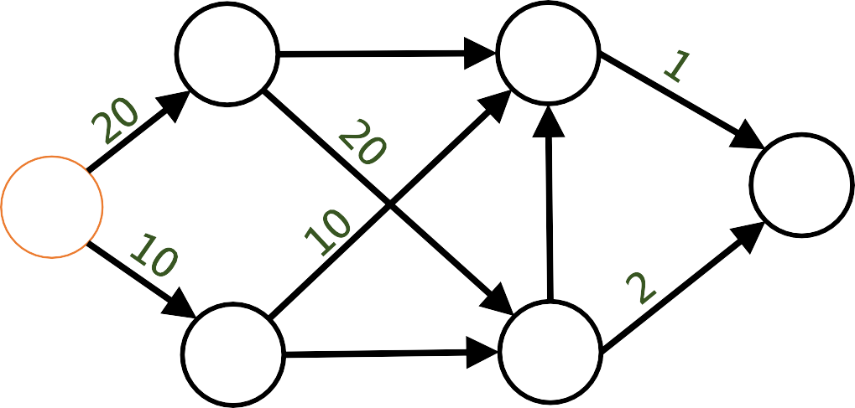

Dijkstra 演算法
Dijkstra 演算法是用來處理單源最短路徑問題：計算圖上某一點到其他所有點的最短路徑。
33
3 5
１
6
20
2
50
4

Slide 63
Dijkstra 演算法– 概念
任兩點之間的最短路徑有兩種情況：
此兩點之間有邊相連，是相鄰的兩點
此兩點會經過其它點，產生最短路徑
若是相鄰兩點產生的最短路徑，只要列出所有的邊就可得到答案
若是兩點會經過其它點，產生最短路徑，就需要先找出指定點與另一點的最短路徑，畢竟只有最短路徑才能讓另一個路徑也是最短的！

Slide 64
Dijkstra 演算法– 流程
步驟 1：列出初始距離
步驟 2：設定兩個節點集合：
不確定節點集合: 除了指定節點外的所有節點
確定節點集合: 空集合
步驟 3：從不確定節點集合裡面找出有最短路徑的節點移到確定節點集合
步驟 4：反覆執行步驟 3，直到所有節點都放到確定節點集合。

Slide 65
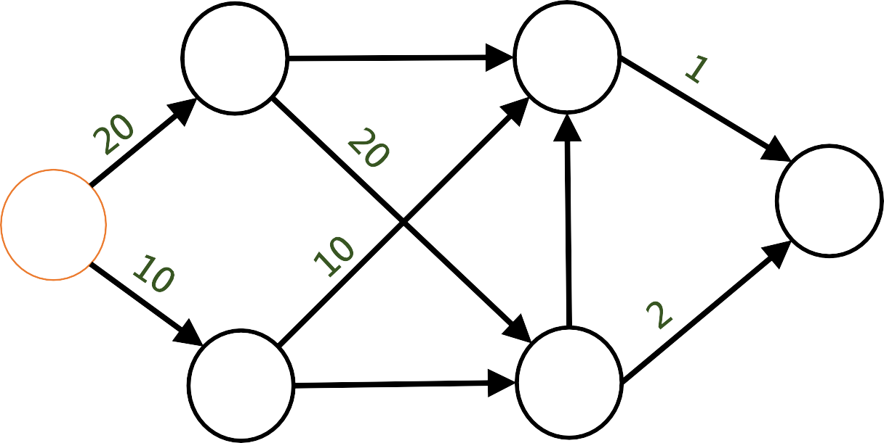

Dijkstra 演算法–範例
請找出節點 1 到其它各節點的最短路徑
3
33
5
１
6
20
2
50
4

Slide 66
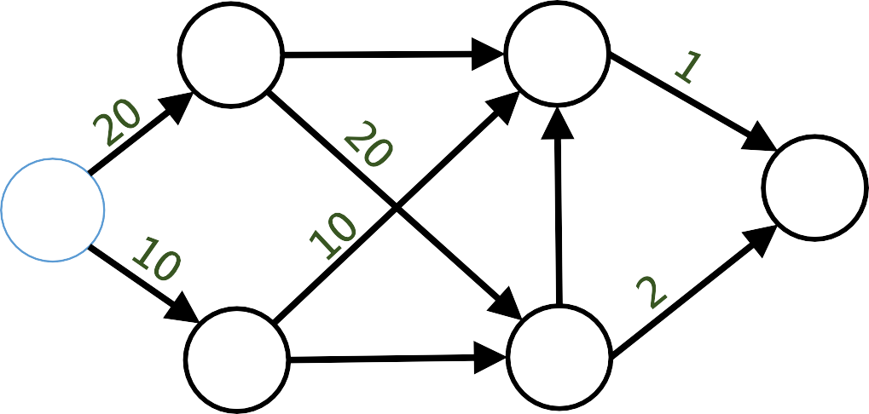

Dijkstra 演算法–步驟1
步驟 1：先列出指定點(節點1)到其它點的初始距離
節點 1 只有跟節點2與節點3相鄰， 因此只有這兩點有初始路程， 其它都先將路程設為無限大
3
33
5
１
6
20
 | 1 | 2 | 3 | 4 | 5 | 6
距離 | 0 | 10 | 20 | ∞ | ∞ | ∞
2
50
4
自己到自己 的距離設為 0
與指定點沒有相鄰的點， 都先將距離設為無限大。

Slide 67
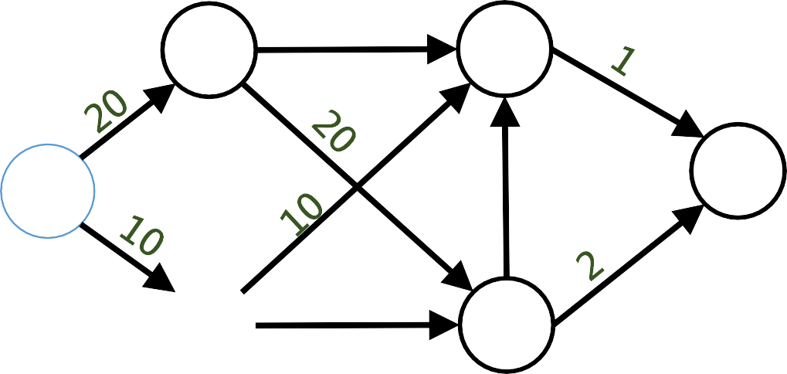

Dijkstra 演算法– 步驟2 <第1個確定點>
步驟 2：在初始距離中找出距離是最短的點做為第 1 個確定點，之後 此點的最短路徑就不會再被更動。
如果經過的距離不是最短距離，那後續一定無法產生最短距離，因此必須先從 初使距離中決定一個點的最短路徑。
33
 | 1 | 2 | 3 | 4 | 5 | 6
距離 | 0 | 10 | 20 | ∞ | ∞ | ∞
3 5
１
6
20
節點 1 只有跟節點 2 與節點 3 相鄰，所以之後不論節點 1 是要到哪個節點， 一定是先經過這兩點的其中一點。
節點 1 到節點 2 的距離是 10，節點 1 到節點 3 的距離是 20，10 < 20，此 時就可以得到節點 1 到節點 2 的最短路徑必定是 10。
若是先通過節點 3，那距離至少會大於20，所以是不可能的！
2
50
4

Slide 68
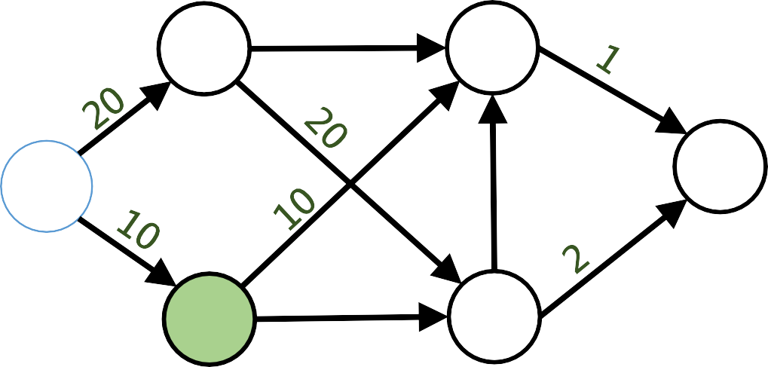

Dijkstra 演算法– 步驟3<第2個確定點>
步驟 3：在剩下尚未決定最短距離的節點中，判斷若是經過已經確定 最短路徑的節點 2，是否可降低各點的最短路徑，若有降低，就更改 該點的最短距離值，若沒有，就維持原距離值。並在這些點中找出距 離最短的頂點最為第 2 個確定點。
同樣的，第 2 個確定點產生的原因也是因為如果經過的距離不是最短距離，那
後續一定無法產生最短距離，因此必須先從已知的距離中找出一個最短距離。
 | 1 | 2 | 3 | 4 | 5 | 6
原距離 | 0 | 10 | 20 | ∞ | ∞ | ∞
33
3 5
１
6
20
 | 1 | 2 | 3 | 4 | 5 | 6
經過節點 2 的新距離 | 0 | 10 | 20 | 60 | 20 | ∞
2
50
4

Slide 69
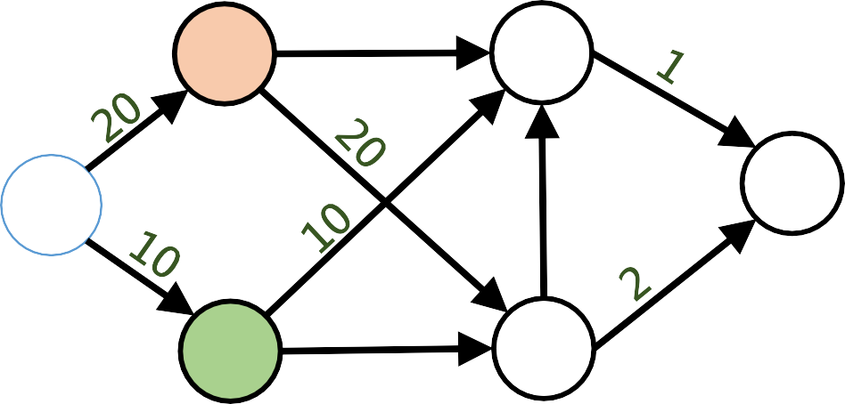

Dijkstra 演算法– 步驟3 <第2個確定點>
從節點 1 經過節點 2 可以讓節點 4 與節點 5 的距離降低，所以就 先這兩個節點的距離值更新。
節點 3、節點 4、節點 5、節點 6中距離最短的是節點 3 與節點5， 選擇節點 3 最為第 2 個確定點。
當有兩個節點的距離同時都是最低的值時，可任意選一點。
33
3 5
 | 1 | 2 | 3 | 4 | 5 | 6
距離 | 0 | 10 | 20 | 60 | 20 | ∞
１
20
6
2
50
4

Slide 70
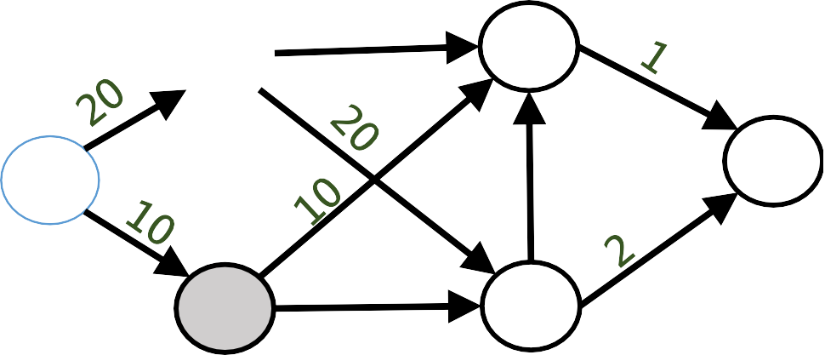

Dijkstra 演算法– 步驟4<第3個確定點>
步驟 4：在剩下尚未決定最短距離的節點中，判斷若是經過前一個步驟產生 的確定點(節點3) ，是否可降低各點的最短路徑，若有降低，就更改該點的 最短距離值，若沒有，就維持原距離值。並在這些點中找出距離最短的頂點 最為第 3 個確定點。
同樣的，第 3 個確定點產生的原因也是因為如果經過的距離不是最短距離，那後續一
定無法產生最短距離，因此必須先從已知的距離中找出一個最短距離。
 | 1 | 2 | 3 | 4 | 5 | 6
距離 | 0 | 10 | 20 | 60 | 20 | ∞
3
33
5
１
20
6
 | 1 | 2 | 3 | 4 | 5 | 6
經過節點 3 的新距離 | 0 | 10 | 20 | 40 | 20 | ∞
2
50
4

Slide 71
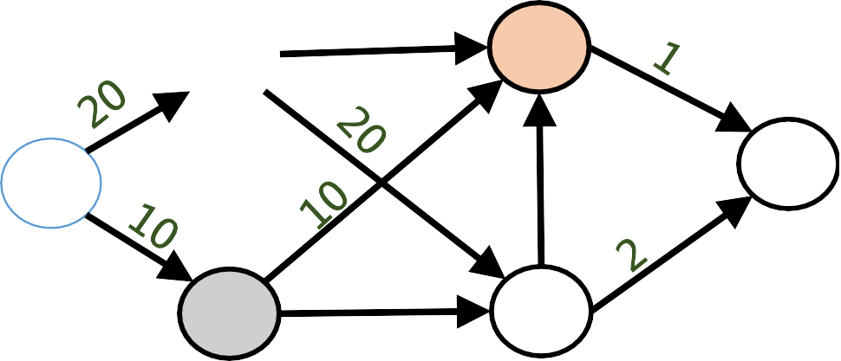
Dijkstra 演算法– 步驟4 <第3個確定點>
從節點 1 經過節點 3 可以讓節點 4 的距離降低，所以要將節點4 的距離值更新。
節點 4、節點 5、節點 6中距離最短的是節點5，選擇節點 5 為第 3 個確定點。
3
33
5
 | 1 | 2 | 3 | 4 | 5 | 6
距離 | 0 | 10 | 20 | 40 | 20 | ∞
１
20
6
2
50
4

Slide 72
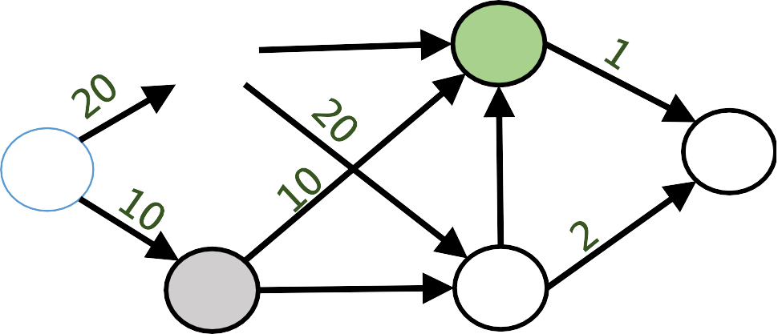

Dijkstra 演算法– 步驟5 <第4個確定點>
步驟 5：在剩下尚未決定最短距離的節點中，判斷若是經過前一個步驟產生 的確定點(節點5) ，是否可降低各點的最短路徑，若有降低，就更改該點的 最短距離值，若沒有，就維持原距離值。並在這些點中找出距離最短的頂點 最為第 4 個確定點。
同樣的，第 4 個確定點產生的原因也是因為如果經過的距離不是最短距離，那後續一
定無法產生最短距離，因此必須先從已知的距離中找出一個最短距離。
 | 1 | 2 | 3 | 4 | 5 | 6
距離 | 0 | 10 | 20 | 40 | 20 | ∞
3
33
5
１
20
6
 | 1 | 2 | 3 | 4 | 5 | 6
經過節點 5 的新距離 | 0 | 10 | 20 | 40 | 20 | 21
2
50
4

Slide 73
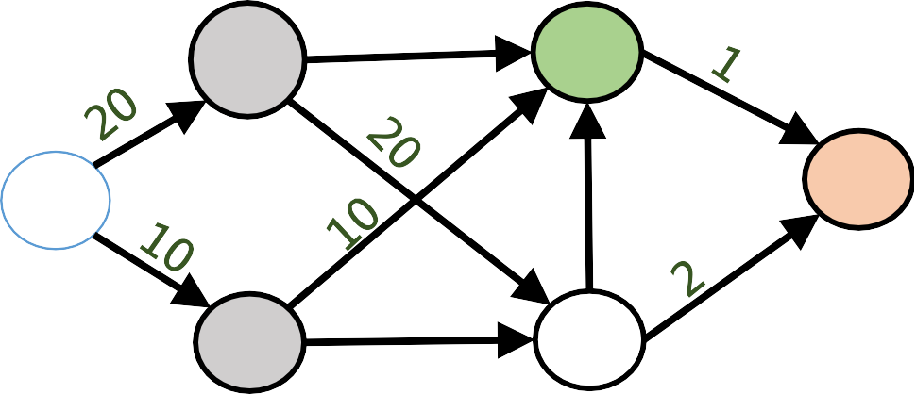
Dijkstra 演算法– 步驟5<第4個確定點>
從節點 1 經過節點 5 可以讓節點 6 的距離降低，所以要將節點6 的距離值更新。
節點 4、節點 6中距離最短的是節點6，選擇節點 6 為第 4 個確定點。
 | 1 | 2 | 3 | 4 | 5 | 6
距離 | 0 | 10 | 20 | 40 | 20 | 21
3
33
5
１
20
6
2
50
4

Slide 74
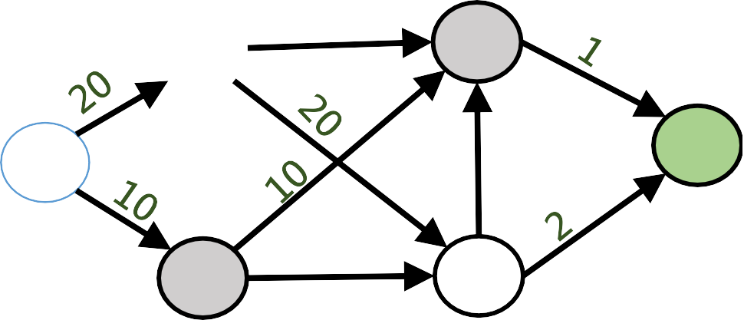
Dijkstra 演算法– 步驟6 <第5個確定點>
步驟 6：最後只剩下節點 4 尚未確定最短路徑，因此只要計算節點4如果經 過節點6是否可以降低距離，有降低就更新記錄值。不論是否有降低，節點4一定會是第 5 個確定點。
 | 1 | 2 | 3 | 4 | 5 | 6
距離 | 0 | 10 | 20 | 40 | 20 | 21
3
33
5
１
20
6
 | 1 | 2 | 3 | 4 | 5 | 6
經過節點 6 的新距離 | 0 | 10 | 20 | 40 | 20 | 21
2
50
4

Slide 75
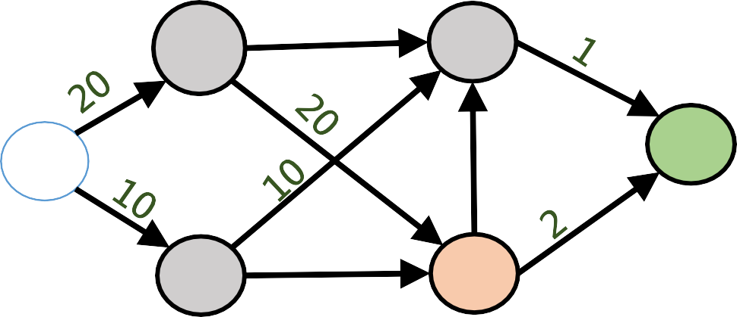

Dijkstra 演算法– 步驟6 <第5個確定點>
節點 4 成為第 5 個確定點。
 | 1 | 2 | 3 | 4 | 5 | 6
距離 | 0 | 10 | 20 | 40 | 20 | 21
3
33
5
１
20
6
2
50
4

Slide 76
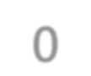
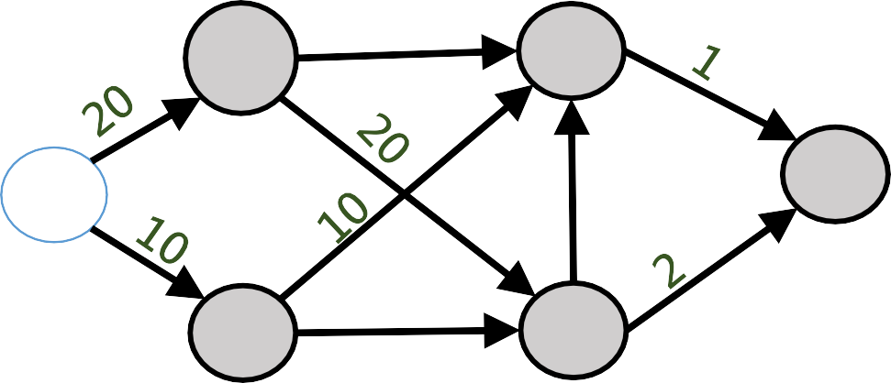

Dijkstra 演算法– 步驟7 <完成>
步驟 7：已經完成節點 1 到各節點的最短路徑，最後只要根據需求回傳所需 要的路徑長度或是路徑資料就完成了！
 | 1 | 2 | 3 | 4 | 5 | 6
距離 | 0 | 10 | 20 | 40 | 20 | 21
3
33
5
１
20
6
2
50
4

Slide 77
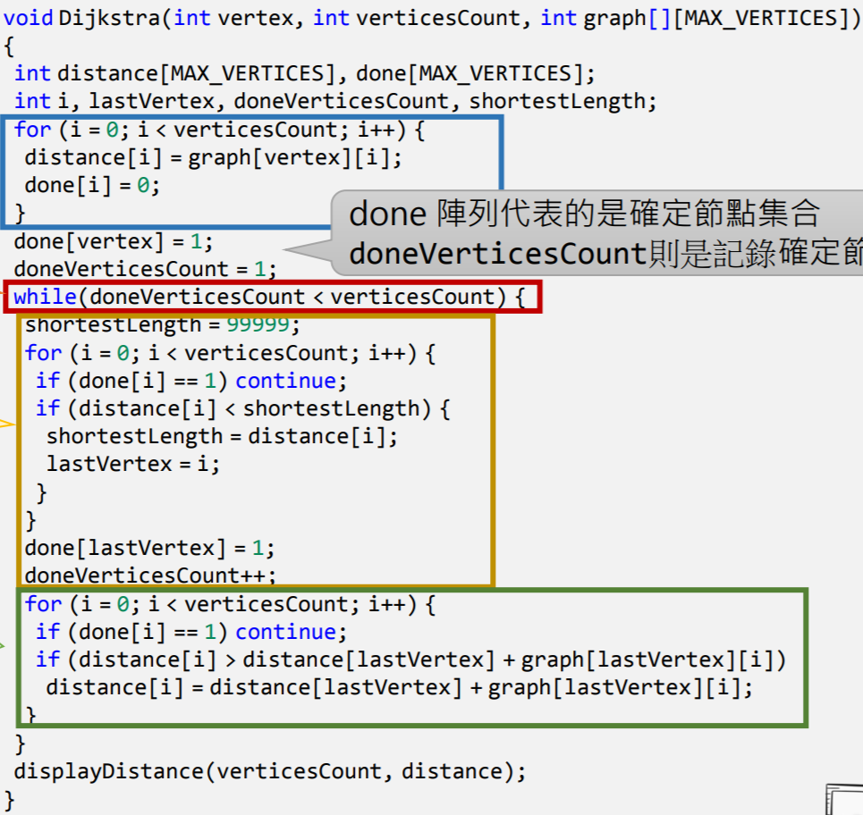

Dijkstra 實作
若是使用相鄰矩陣記錄圖型結構， 那矩陣內指定節點對應的那行就會是初始距離。
若是使用相鄰矩陣記錄圖型結構，那矩陣 內指定節點對應的那行就會是初始距離。
done 陣列代表的是確定節點集合 doneVerticesCount則是記錄確定節點數量
done 陣列代表的是確定節點集合
若仍有不確定節點，就會持續執行
doneVerticesCount則是記錄確定節點數量
若仍有不確定節點，就會持續執行
找出不確認集合裡面最短的距離
找出不確認集合裡面最短的距離
找出下一個要從不確定節點集合移到 確定節點集合的結點。也就是找出可以 經過剛剛確定的最短 距離點而縮點距離的點
找出下一個要從不確定節點集合 移到確定節點集合的結點。也就 是找出可以經過剛剛確定的最短 距離點而縮點距離的點

Slide 78

Dijkstra 演算法
Dijkstra 演算法的主軸思想就是只有前面是最短路徑，後面才會 是最短路徑，因此處理的圖絕對不能有負權重邊！
邊的權重通常是代表距離、時間等資 訊，因此權重值大多為正值，但圖型 結構中是沒有強制要求權重值不能為 負值，因此處理圖型結構時，一定要 注意權重值的正負值情況。

Slide 79

問題來了…
如果邊有負權重，
要怎麼找最短路徑呢？

Slide 80
Bellman-Ford

Slide 81

Bellman-Ford 演算法
Bellman-Ford 演算法是用來處理單源最短路徑問題：計算圖上某 一點到其他所有點的最短路徑。
33
3 5
１
6
20
2
50
4

Slide 82
Bellman-Ford 演算法– 概念
若在任兩節點之間的可能路徑中加入一個邊，可以讓此兩點的路 徑距離降低，那就將這個邊加到此兩點的距離中，反之，就忽略 這個邊。
只要每個頂點都各別考慮過加入各個邊後是否會造成影響，就可 以產生最短路徑。
若有N 個頂點，M 條邊，最多執行 N * M 的路徑距離大小判斷就可以得到結果。
但是，若M 條邊的任一條邊加入後都沒有路徑會更改距離，那就可以提早結束判斷。

Slide 83
Bellman-Ford 演算法– 流程
步驟 1：將指定節點到其他任一個節點的距離長度設為無限大。
步驟 2：依序取出每一條邊，找出因為這一條邊而可以降低最短距離的兩節點。
步驟 3：為了避免步驟２中有任兩節點因為加入新邊而降低距離，會間接對其它點的最短路徑造成影響，因此需要重複執行步驟 2，直到所有邊都有對 每一個節點檢查。
步驟 4：除了完成所有邊對每一個節點檢查以外，如果加入任何一條邊都不 會更改任一點的最短路徑時，就可以結束。

Slide 84

Bellman-Ford 演算法–範例
請找出節點 1 到其它各節點的最短路徑
3
33
5
１
6
20
2
50
4

Slide 85
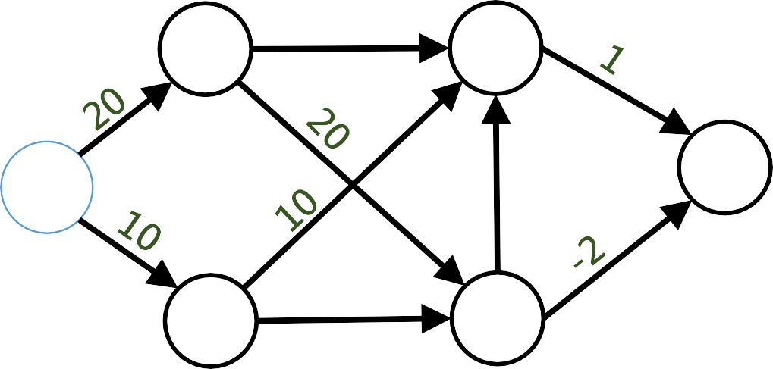

Bellman-Ford 演算法– 步驟1
步驟 1：先將指定點(節點1)到其它點的初始距離都設為無限大
3
33
5
 | 1 | 2 | 3 | 4 | 5 | 6
距離 | 0 | ∞ | ∞ | ∞ | ∞ | ∞
１
6
20
2
50
4
自己到自己
的距離設為 0

Slide 86
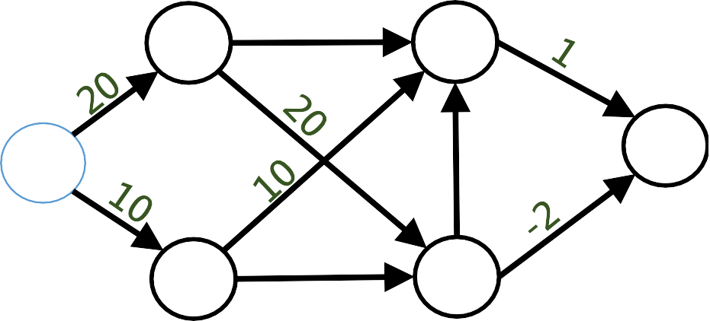









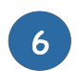

Bellman-Ford 演算法– 步驟2(1)
3
33
5
１
20
6
2
50
4
加入第 1 條邊：降低節點 1 到節點 3 的路徑距離
 | 1 | 2 | 3 | 4 | 5 | 6
距離 | 0 | ∞ | 20 | ∞ | ∞ | ∞
加入第 2 條邊：降低節點 1 到節點 2 的路徑距離
 | 1 | 2 | 3 | 4 | 5 | 6
距離 | 0 | 10 | 20 | ∞ | ∞ | ∞

Slide 87











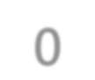
Bellman-Ford 演算法– 步驟 2
3
33
5
20
6
2
50
4
加入第 3 條邊：降低節點 3 到節點 5 的路徑距離
節點 1 可到節點3，因此更新節點３到節點5的最短路徑就代表可能也會更新節點 1 到節點5的最短路徑
 | 1 | 2 | 3 | 4 | 5 | 6
距離 | 0 | 10 | 20 | ∞ | 53 | ∞
加入第 4 條邊：降低節點 2 到節點 5 的路徑距離
節點 1 可到節點2，因此更新節點 2 到節點5的最短路徑就代表可能也會更新節點 1 到 節點5的最短路徑
 | 1 | 2 | 3 | 4 | 5 | 6
距離 | 0 | 10 | 20 | ∞ | 20 | ∞

Slide 88


Bellman-Ford 演算法– 步驟2(3)
3
33
5
20
6
50
4
加入第 5 條邊：降低節點 3 到節點 4 的路徑距離 ²
 | 1 | 2 | 3 | 4 | 5 | 6
距離 | 0 | 10 | 20 | 40 | 20 | ∞
加入第 6 條邊：沒有更新
 | 1 | 2 | 3 | 4 | 5 | 6
距離 | 0 | 10 | 20 | 40 | 20 | ∞

Slide 89
Bellman-Ford 演算法– 步驟2(4)
3
33
5
１
加入第 7 條邊：沒有影響任兩點的距離， 不用更改記錄值
20
6
2
50
4
 | 1 | 2 | 3 | 4 | 5 | 6
距離 | 0 | 10 | 20 | 40 | 20 | ∞
加入第 8 條邊：降低節點 4 到節點 6 的路徑距離
 | 1 | 2 | 3 | 4 | 5 | 6
距離 | 0 | 10 | 20 | 40 | 20 | 38

Slide 90


Bellman-Ford 演算法– 步驟2(5)
加入第 9 條邊：降低節點 5 到節點 6 的路徑距離
 | 1 | 2 | 3 | 4 | 5 | 6
距離 | 0 | 10 | 20 | 40 | 20 | 21
3
33
5
１
20
6
2
50
4

Slide 91


Bellman-Ford 演算法– 步驟3
3
33
5
１
20
6
重複步驟2，再度更新距離表
反覆執行，值到：
全部 9 條邊不論加入哪一條都不會更改到距離表。
最多執行 6 (頂點數目)次
2
50
4
 | 1 | 2 | 3 | 4 | 5 | 6
距離 | 0 | 10 | 20 | 40 | 20 | 21

Slide 92
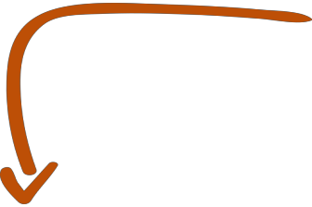
Bellman-Ford 演算法– 實作
void BellmanFord(int vertex, int verticesCount, int edgesCount, int edgesList[,])
將指定點到任一
{
int i, j, isChange;
int[] distance =new int[MAX_VERTICES], predecessor=new int[MAX_VERTICES];
點的距離初始值
設為無限大
for (i = 0; i<verticesCount; i++) { distance[i] = 99999; predecessor[i] = i;
}
每次檢查一個邊， 看加入此邊後會 不會降低現有的
最短距離
distance[vertex] = 0;
for (i = 0; i<verticesCount; i++) { isChange = 0;
for (j = 0; j<edgesCount; j++) {
if (distance[edgesList[j,0]] + edgesList[j,2] < distance[edgesList[j,1]]) { distance[edgesList[j,1]] = distance[edgesList[j,0]] + edgesList[j,2]; predecessor[edgesList[j,1]] = edgesList[j,0];
isChange = 1;
}
最多執行N (頂 點數) 次，但如果 加入任一邊都不 會有變化的話， 就不需要再反覆 檢查了。
}
if (isChange == 0) break;
}
}

Slide 93
Bellman-Ford 演算法– 檢查是否有負迴圈
isChange = 0;
for (j = 0; j<edgesCount; j++) {
if (distance[edgesList[j,0]] + edgesList[j,2] < distance[edgesList[j,1]]) { distance[edgesList[j,1]] = distance[edgesList[j,0]] + edgesList[j,2]; predecessor[edgesList[j,1]] = edgesList[j,0];
isChange = 1;
}
}
如果已經執行N (頂點數) 次的各邊判斷 後，再多加一次執行各邊判斷時，仍然 有最短距離被更改，就代表圖內有負迴 圈，才會一直造成距離變動

Slide 94
還是有問題…
一個圖如果有 10 個頂點， 就要執行 10 次的 Dijkstra 或 Bellman-Ford 才可以得 到圖上任兩點的最短路徑？

Slide 95
Floyd-Warshall

Slide 96
多源最短路徑
指定點到其他任一點的最短路徑問題稱為單源最短路徑問題
Dijkstra, Bellman-Ford
任兩點的最短路徑問題稱為多源最短路徑問題
Floyd-Warshall

Slide 97




Floyd-Warshall 演算法
Floyd-Warshall 是用來處理多源最短路徑問題：計算圖上任兩點的最短 路徑。
Floyd-Warshall 與 Dijkstra 一樣，不處理負權重的圖型問題
8
4 6
１
9
2
7
3
6
5

Slide 98




Floyd-Warshall 演算法– 概念
Floyd-Warshall 與 Dijkstra 類似，都認為任兩點之間的最短路徑有兩種情況：
此兩點之間有邊相連，是相鄰的兩點
此兩點會經過其它點，產生最短路徑
 | 1 | 2 | 3 | 4 | 5 | 6
1 | 0 | 9 | 3 | 4 | ∞ | ∞
2 | ∞ | 0 | 4 | ∞ | ∞ | ∞
3 | ∞ | 5 | 0 | ∞ | 6 | ∞
4 | ∞ | 2 | ∞ | 0 | ∞ | ∞
5 | ∞ | ∞ | ∞ | ∞ | 0 | 7
6 | ∞ | ∞ | ∞ | 8 | ∞ | 0
4
8
6
１
9
2
7
3
6
5

Slide 99
Floyd-Warshall 演算法– 流程
步驟 1: 複製一份圖型的相鄰矩陣資料，將這份矩陣資料做為最短路徑的初 始值。
步驟 2: 在任兩點之間加入其它節點，確認距離是否有縮短，若有，就更新矩陣內對應的元素值，重複此步驟，直到所有節點都有嘗試放入任兩點節點 之間。
步驟 3: 全部確認完成後，經由步驟 2 調整後的矩陣資料就是圖中任兩點的最短路徑。

Slide 100



Floyd-Warshall 演算法– 步驟1
步驟 1: 複製一份圖型的相鄰矩陣資料，將這份矩陣資料做為最短路徑的初 始值。
 | 1 | 2 | 3 | 4 | 5 | 6
1 | 0 | 9 | 3 | 4 | ∞ | ∞
2 | ∞ | 0 | 4 | ∞ | ∞ | ∞
3 | ∞ | 5 | 0 | ∞ | 6 | ∞
4 | ∞ | 2 | ∞ | 0 | ∞ | ∞
5 | ∞ | ∞ | ∞ | ∞ | 0 | 7
6 | ∞ | ∞ | ∞ | 8 | ∞ | 0
4
8
6
１
9
2
7
3
6
5

Slide 101
Floyd-Warshall 演算法– 步驟2
步驟 2: 在任兩點之間加入節點 1，確認距離是否有縮短
 | 1 | 2 | 3 | 4 | 5 | 6
1 | 0 | 9 | 3 | 4 | ∞ | ∞
2 | ∞ | 0 | 4 | ∞ | ∞ | ∞
3 | ∞ | 5 | 0 | ∞ | 6 | ∞
4 | ∞ | 2 | ∞ | 0 | ∞ | ∞
5 | ∞ | ∞ | ∞ | ∞ | 0 | 7
6 | ∞ | ∞ | ∞ | 8 | ∞ | 0
4
8
6
１
9
2
7
3
6
5

Slide 102
Floyd-Warshall 演算法– 步驟3
步驟 3: 在任兩點之間加入節點 2，確認距離是否有縮短
 | 1 | 2 | 3 | 4 | 5 | 6
1 | 0 | 9 | 3 | 4 | ∞ | ∞
2 | ∞ | 0 | 4 | ∞ | ∞ | ∞
3 | ∞ | 5 | 0 | ∞ | 6 | ∞
4 | ∞ | 2 | 6 | 0 | ∞ | ∞
5 | ∞ | ∞ | ∞ | ∞ | 0 | 7
6 | ∞ | ∞ | ∞ | 8 | ∞ | 0
4
8
6
１
9
2
7
3
6
5

Slide 103
Floyd-Warshall 演算法– 步驟4
步驟 4: 在任兩點之間加入節點 3，確認距離是否有縮短
 | 1 | 2 | 3 | 4 | 5 | 6
1 | 0 | 8 | 3 | 4 | 9 | ∞
2 | ∞ | 0 | 4 | ∞ | 10 | ∞
3 | ∞ | 5 | 0 | ∞ | 6 | ∞
4 | ∞ | 2 | 6 | 0 | 12 | ∞
5 | ∞ | ∞ | ∞ | ∞ | 0 | 7
6 | ∞ | ∞ | ∞ | 8 | ∞ | 0
4
8
6
１
9
2
7
3
6
5

Slide 104
Floyd-Warshall 演算法– 步驟5
步驟 5: 在任兩點之間加入節點 4，確認距離是否有縮短
 | 1 | 2 | 3 | 4 | 5 | 6
1 | 0 | 6 | 3 | 4 | 9 | ∞
2 | ∞ | 0 | 4 | ∞ | 10 | ∞
3 | ∞ | 5 | 0 | ∞ | 6 | ∞
4 | ∞ | 2 | 6 | 0 | 12 | ∞
5 | ∞ | ∞ | ∞ | ∞ | 0 | 7
6 | ∞ | 10 | 14 | 8 | 20 | 0
4
8
6
１
9
2
7
3
6
5

Slide 105
Floyd-Warshall 演算法– 步驟6
步驟 6: 在任兩點之間加入節點 5，確認距離是否有縮短
 | 1 | 2 | 3 | 4 | 5 | 6
1 | 0 | 6 | 3 | 4 | 9 | 16
2 | ∞ | 0 | 4 | ∞ | 10 | 17
3 | ∞ | 5 | 0 | ∞ | 6 | 13
4 | ∞ | 2 | 6 | 0 | 12 | 19
5 | ∞ | ∞ | ∞ | ∞ | 0 | 7
6 | ∞ | 10 | 14 | 8 | 20 | 0
4
8
6
１
9
2
7
3
6
5

Slide 106
Floyd-Warshall 演算法– 步驟7
步驟 7: 在任兩點之間加入節點 6，確認距離是否有縮短
 | 1 | 2 | 3 | 4 | 5 | 6
1 | 0 | 6 | 3 | 4 | 9 | 16
2 | ∞ | 0 | 4 | 25 | 10 | 17
3 | ∞ | 5 | 0 | 21 | 6 | 13
4 | ∞ | 2 | 6 | 0 | 12 | 19
5 | ∞ | 17 | 21 | 15 | 0 | 7
6 | ∞ | 10 | 14 | 8 | 20 | 0
4
8
6
１
9
2
7
3
6
5

Slide 107
Floyd-Warshall 演算法– 步驟8
步驟 8: 全部確認完成後，最後的矩陣資料就是圖中任兩點的最短路徑。
 | 1 | 2 | 3 | 4 | 5 | 6
1 | 0 | 6 | 3 | 4 | 9 | 16
2 | ∞ | 0 | 4 | 25 | 10 | 17
3 | ∞ | 5 | 0 | 21 | 6 | 13
4 | ∞ | 2 | 6 | 0 | 12 | 19
5 | ∞ | 17 | 21 | 15 | 0 | 7
6 | ∞ | 10 | 14 | 8 | 20 | 0
4
8
6
１
9
2
7
3
6
5

Slide 108
Floyd-Warshall實作
void FloyeWarshall(int verticesCount,int graph[,])
{
int[,] distance=new int[MAXVERTICES,MAXVERTICES];
int[,] predecessor=new int[MAXVERTICES,MAXVERTICES];
int i, j, k;
使用相鄰矩陣的表示 方式記錄圖讓任兩點 的最短距離
for (i = 0; i < verticesCount; i++) {
for (j = 0; j < verticesCount; j++) { distance[i,j] = graph[i,j]; predecessor[i,j] = -1;
}
}
for (k = 0; k < verticesCount; k++) { for (i = 0; i < verticesCount; i++) { for (j = 0; j < verticesCount; j++) {
if (i == j) {continue;} // 不處理自己到自己的情況
if (i == k || j == k) {continue;} // 中繼點與兩端點一定要不一樣
比較任兩點之間的最短 路徑，是否會因為多經 過某節點就減少距離。
if (distance[i,k] + distance[k,j] < distance[i,j]) {
distance[i,j] = distance[i,k] + distance[k,j];
predecessor[i,j] = k;
}
}
}
}
displayDistance(verticesCount, distance);
}

Slide 109
Summary

Slide 110
Shortest Path 最短路徑
單源最短路徑
無權重：廣度優先搜尋 DFS
正權重：Dijkstra 演算法
負權重：Bellman-Ford 演算法
多源最短路徑
正(或無)權重：Floyd-Warshall

Slide 111
Spanning Tree

Slide 112
生成樹
生成樹(Spanning Tree)又稱花費樹，一個圖形的擴張樹是以最少的邊來連結圖形中所有的頂點(且須避免循環)。
一棵包含圖上所有頂點的樹，稱作該圖的擴張樹。
一張圖的擴張樹可能會有很多種。
完全連通圖才有擴張樹 (不連通時，則稱為擴張森林)。
擴張樹的權重為樹上每條邊的權重總和。

Slide 113
Spanning Tree
Minimum (Cost) Spanning Tree [P]
權重最小的生成樹。
Minimum Bottleneck Spanning Tree [P]
權重最大的邊，使其權重最小的生成樹。
【註：此處Bottleneck定義為權重最大的邊。】
Minimum Diameter Spanning Tree [P]
直徑最短的生成樹。
Maximum Leaf Spanning Tree [NP-hard]
葉子最多的生成樹。
Minimum Degree Spanning Tree [NP-hard]
度數最多的點，使其度數最少的生成樹。
Minimum Routing (Cost) Spanning Tree [NP-hard]
所有兩點之間路徑，權重總和最小的生成樹。
Minimum Ratio Spanning Tree [NP-hard]
有兩種權重，分開計算。兩種權重比值最小的生成樹。
Minimum Edge-disjoint Spanning Trees [P]
邊不重疊，權重最小的k棵生成樹們。
Minimum Congestion Spanning Trees [P]
重疊的邊將額外增加權重，權重最小的k棵生成樹們。
Minimum k-Spanning Tree [NP-hard]
權重最小的生成子樹，剛好是k個點。
Steiner Tree [NP-hard]
權重最小的生成子樹，包含給定的k個點。
DFS Tree [P]
使用 Depth-first Search 找到的無向（有向）生成樹。
BFS Tree [P]
使用 Breadth-first Search 找到的無向（有向）生成樹。
Shortest Path Tree [P]
樹根到樹上各點都是最短路徑的無向（有向）生成樹。
Minimum Cut Tree [P]
任意兩點間路徑的瓶頸，形成兩點間最小割的無向生成樹。
Dominator Tree [P]
樹根到樹上各點的支配點，形成的有向生成樹。

Slide 114
Applications to Spanning Tree
生成樹基本上用於查找連接圖中所有節點的最小路徑。生成樹的常見應用是-
城市裡的網絡規劃
跟道路規劃又不一樣!
計算機網絡路由協議 (偏網路)
聚類分析 (Clustering)
基本上生成樹很常被應用來【分析】！
電腦規劃 + 人的觀察

Slide 115
Kruskal’s Idea
Adding one edge at a time
Build a minimum cost spanning tree T by adding edges to T one at a time
Non-decreasing order
Select the edges for inclusion in T in non-decreasing order of the cost
No cycle
An edge is added to T if it does not form a cycle
N-1 edges will be selected
Since G is connected and has n > 0 vertices, exactly n-1 edges will be selected

Slide 116
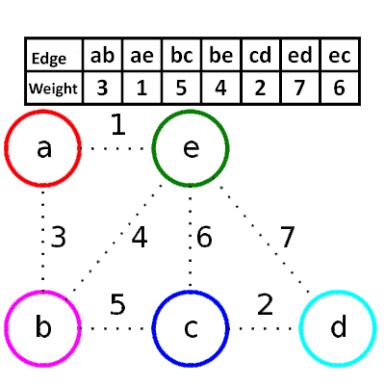
Algorithm

Slide 117
Examples for Kruskal’s Algorithm
0 5
2 3
1 6
1 2
3 6
3 4
4 6
4 5
0 1
10
0
0
0
12
28
10
1
1
10
1
14
16
14
5
6
2
5
6
2
5
6
2
25
24
16
4
18
12
4
4
22
3
3
3
18
0
0
0
22
10
1
10
1
10
1
24
14
14
16
5
6
2
5
6
2
5
6
2
25
4
12
12
4
4
12
3
3
28
6/9
3

Slide 118
0 5
2 3
1 6
1 2
3 6
3 4
4 6
4 5
0 1
10
12
0
0
10
1
10
1
14
14
16
14
16
5
6
2
5
6
2
16
12
25
12
18
4
4
22
3
22
3
22
24
cost = 10 +25+22+12+16+14
25
28

Slide 119
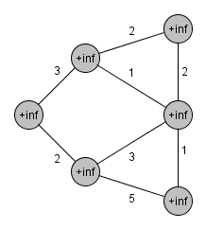
Prim’s Algorithm
先從Spanning tree中找一個頂點V作為起始點，找出與V相連且還沒有被選取的頂點裡面加權值最小的邊，直到找到n-1個邊(頂點為n)。

Slide 120
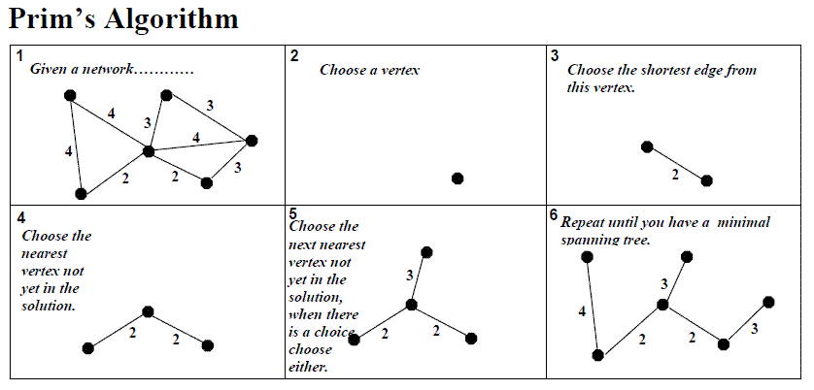
Prim’s Algorithm (1)

Slide 121
Prim’s Algorithm (2)
0
28
10
1
14
16
5
6
2
25
24
4
18
12
22
3
0
0
0
10
1
10
1
10
1
5
6
2
5
6
2
5
6
2
4
25
25
4
4
3
3
22
3

Slide 122
Prim’s Algorithm (3)
0
28
10
1
14
16
5
6
2
25
24
4
18
12
22
3
0
0
0
10
1
10
1
10
1
16
14
16
5
6
2
5
6
2
5
6
2
25
12
25
25
4
4
12
4
12
22
3
22
3
22
3

Slide 123
Sollin’s Algorithm
Sollin’s Algorithm
每次選擇花費最少的子圖，並且再選取花費較少的邊將這些子圖相連(不能造成循環)，直到邊數為n-1(頂點為n)停止
Selects several edges for inclusion in T at each stage.
At the start of a stage, the selected edges forms a spanning forest.
During a stage we select a minimum cost edge that has exactly one vertex in the tree edge for each tree in the forest.
Repeat until only one tree at the end of a stage or no edges remain for selection.
Stage 1: (0, 5), (1, 6), (2, 3), (3, 2), (4, 3), (5, 0), (6, 1)⇨{(0, 5)}, {(1, 6)}, {(2, 3), (4, 3)}
Stage 2: {(0, 5), (5, 4)}, {(1, 6), (1, 2)}, {(2, 3), (4, 3), (1, 2)}
Result: {(0, 5), (5, 4), (1, 6), (1, 2), (2, 3), (4, 3)}
0
28
10
1
14
16
5
6
2
25
24
4
18
12
22
3

